Slide 1
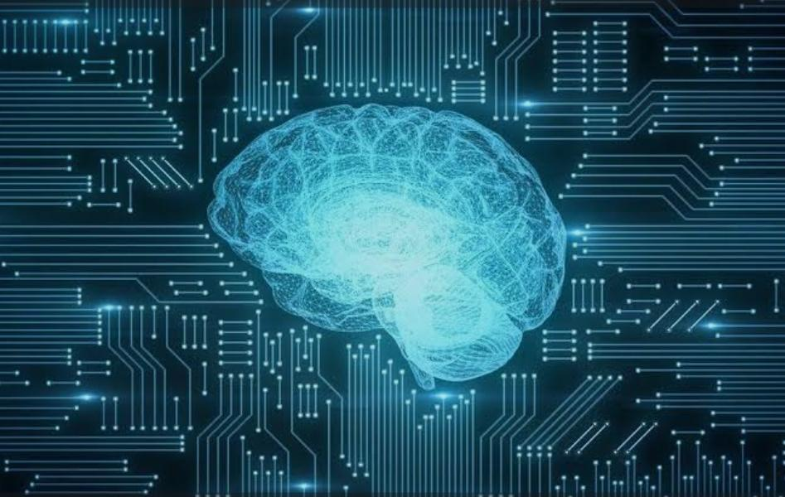
Майбутнє ШІ у 2026 році
Що чекає нас після проривів 2025 року?
Волков Владислав ІПЗ-25

Slide 2
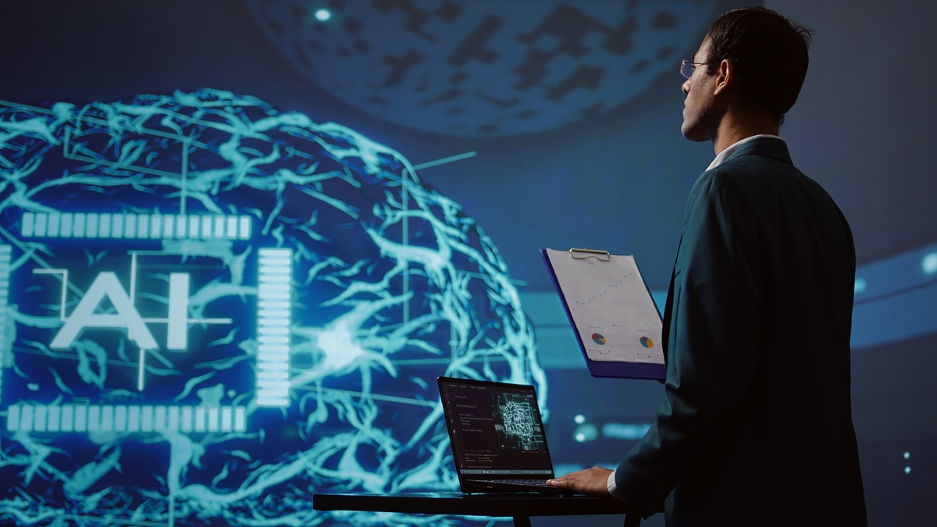
2025 — рік прориву
2025 рік став переломним у розвитку штучного інтелекту:
• автономні AI-агенти
• масове впровадження в бізнесі
• здешевлення AI-сервісів

Slide 3
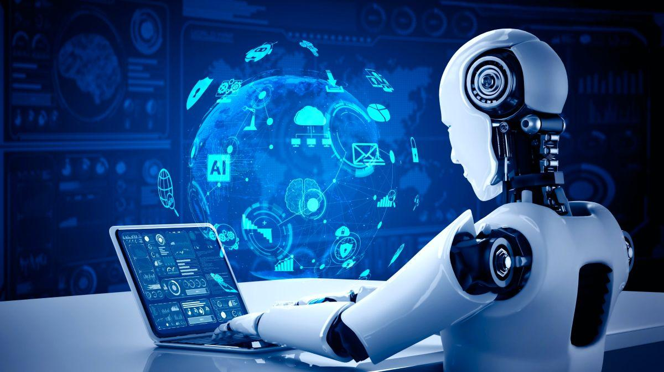
Автономні AI-агенти
У 2026 році AI-агенти:
• самі планують і виконують завдання
• працюють 24/7 без втручання людини
• замінюють цілі команди у рутинних процесах

Slide 4
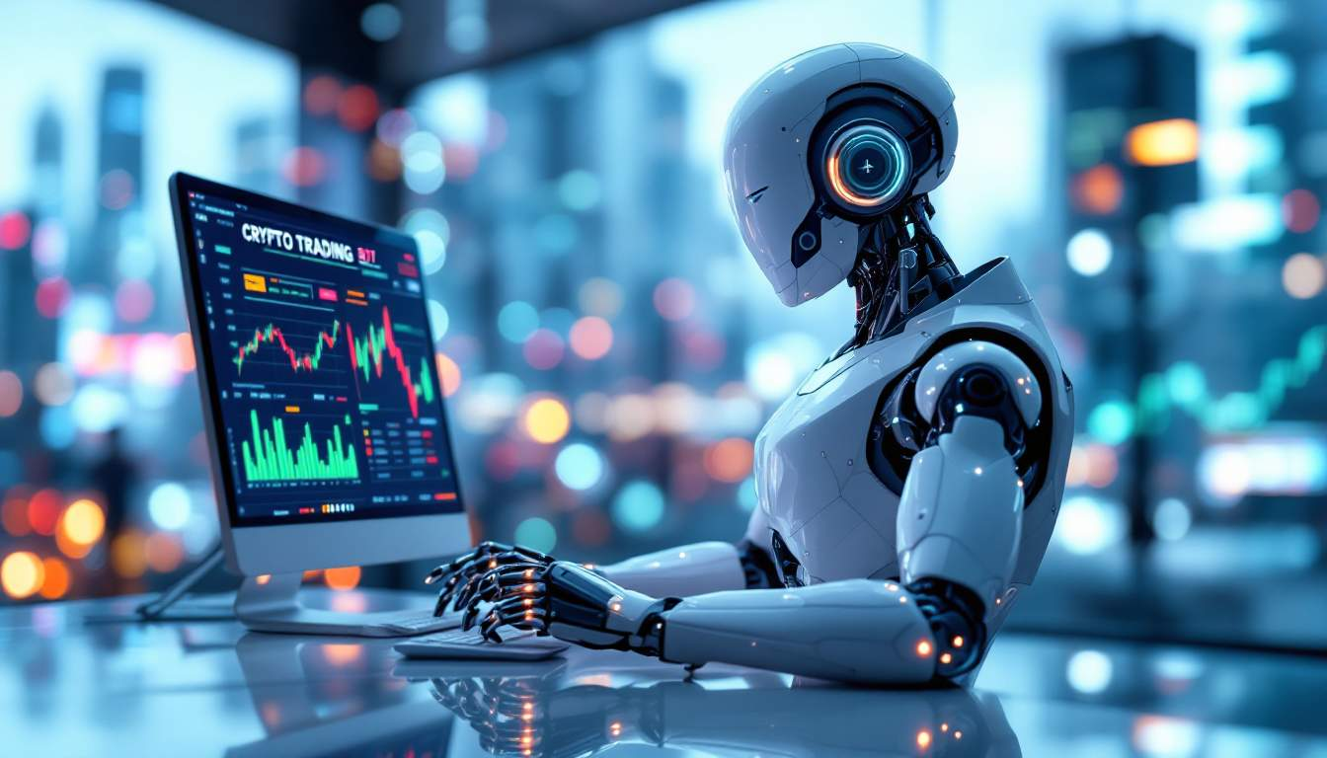
AI у бізнесі
Компанії у 2026 році:
• використовують AI як цифрових менеджерів
• автоматизують підтримку клієнтів
• приймають рішення на основі прогнозів AI

Slide 5
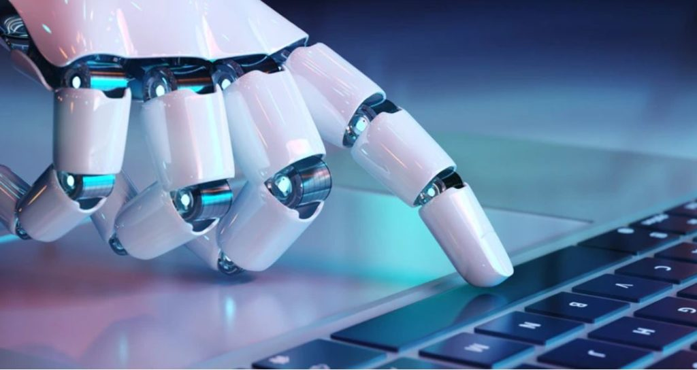
Здешевлення AI-сервісів
Очікується:
• падіння цін на API на 60–80%
• доступність AI для малого бізнесу та освіти
• поява персонального AI у кожного

Slide 6
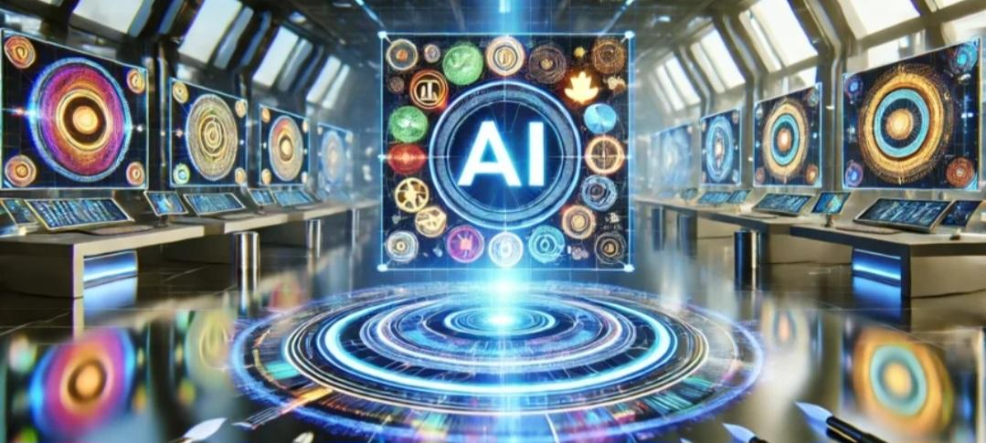
Нові технологічні горизонти
Можливі прориви у 2026:
• AI-лікарі та AI-вчителі
• персональні цифрові помічники
• співпраця людини та AI як команди

Slide 7
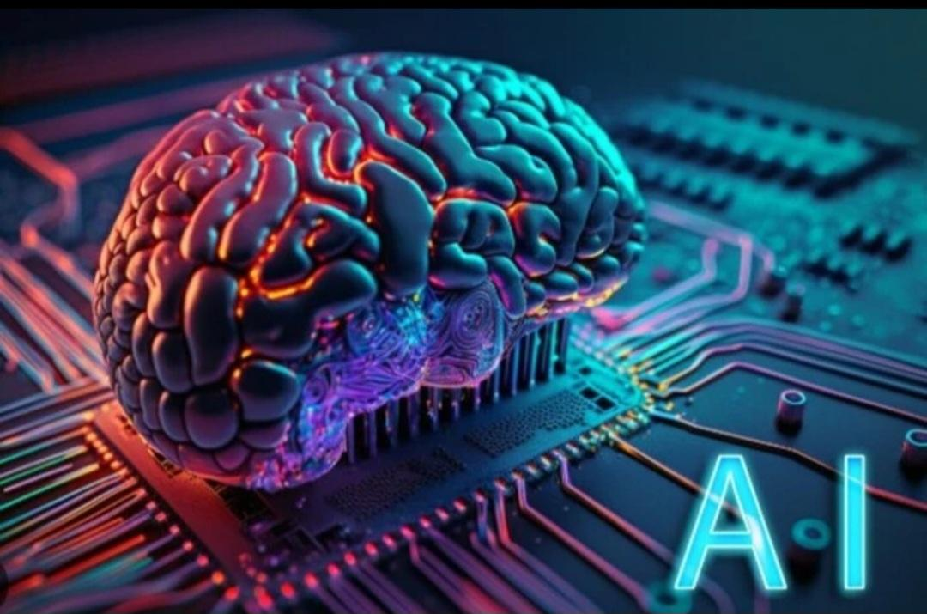
Користь для суспільства
Позитивні зміни:
• економія часу
• краща медицина та освіта
• нові професії та можливості

Slide 8
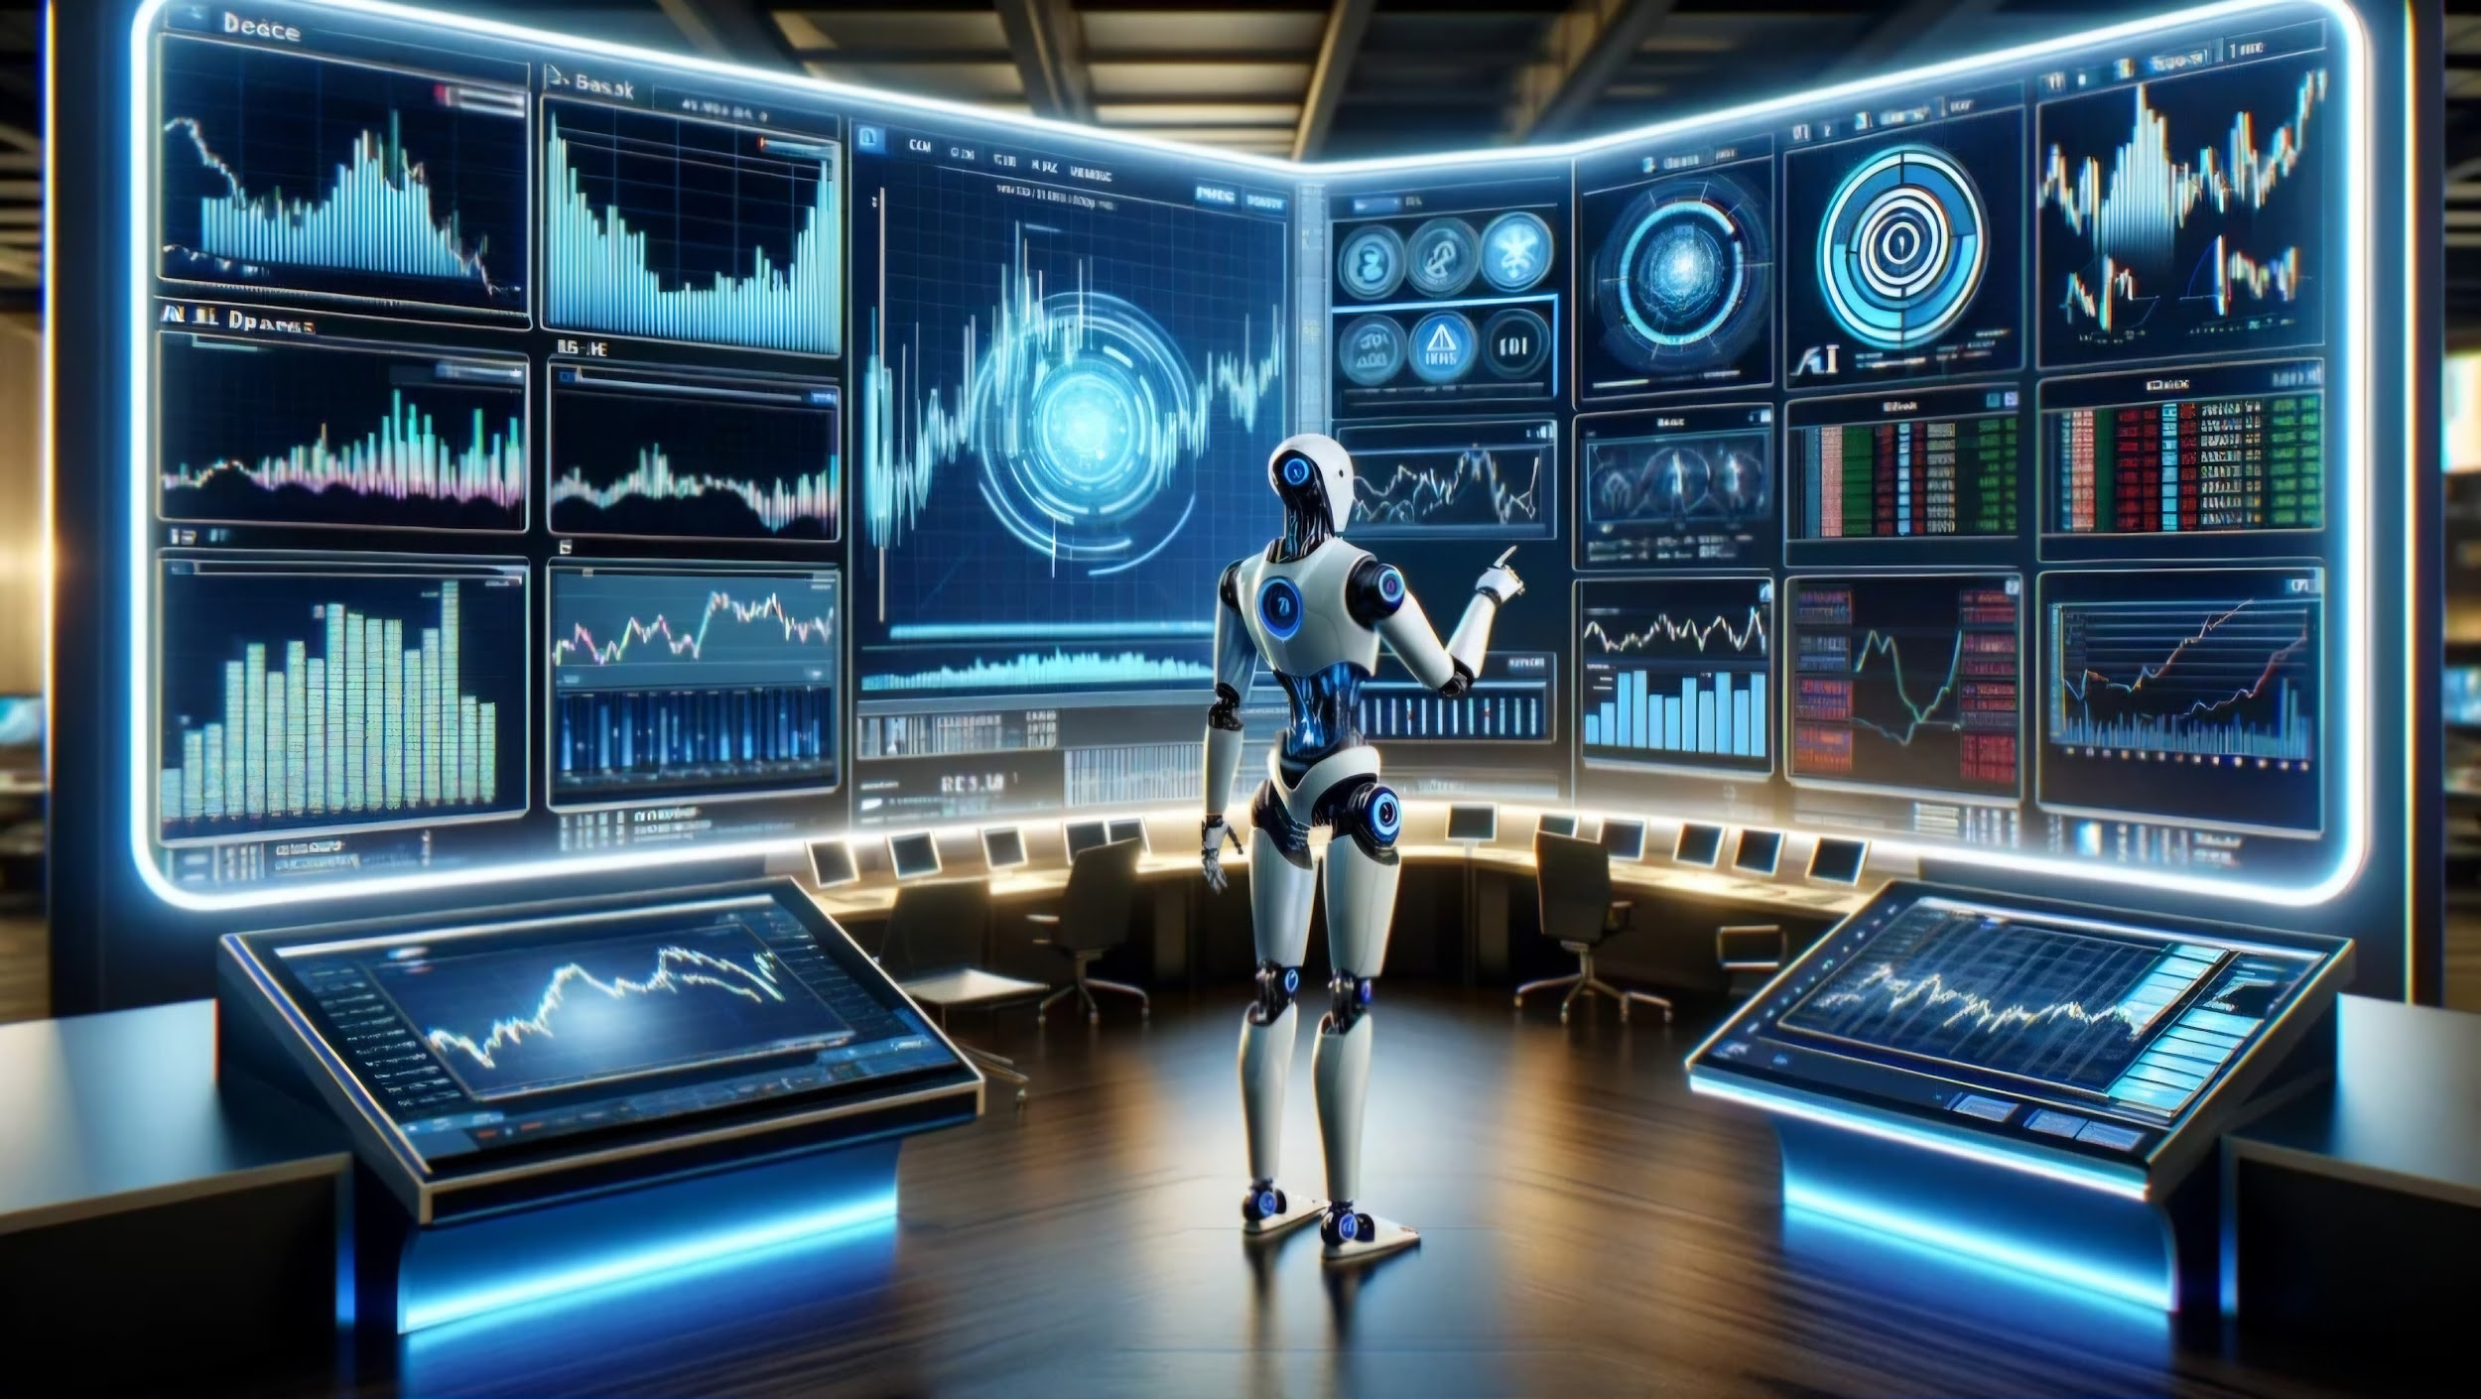
Ризики та виклики
Потенційні загрози:
• зникнення частини професій
• залежність від AI
• етичні та безпекові питання

Slide 9
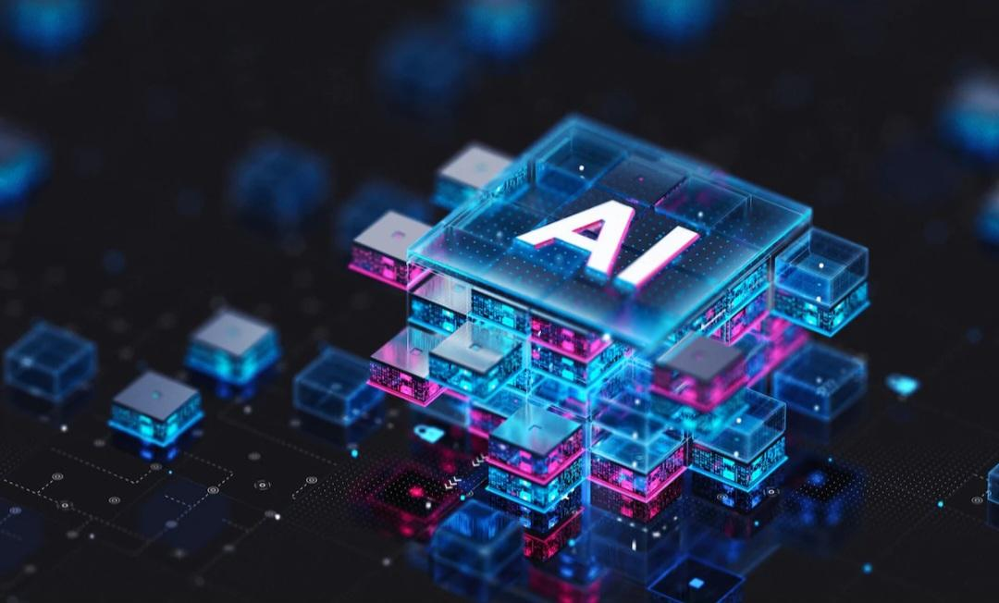
Висновок
2026 рік стане роком співіснування людини та AI.
Майбутнє залежить від того, як ми використаємо ці технології.

